Slide 1
Проект по PyGame “Snake Game”
Подготовил: Шилов Александр
Преподаватель: Волобой Михаил Андреевич

Slide 2
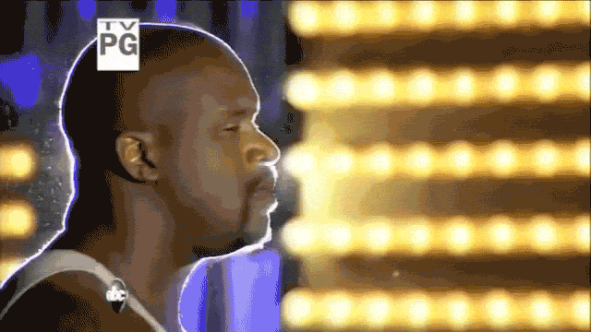
Программа представляет собой всеми известную игру “Змейка”, только с дополненными возможностями и разными уровнями
И конечно же я вдохновился этой легендой, которая помогает убрать стресс с уроков Яндекс Лицея…

Slide 3
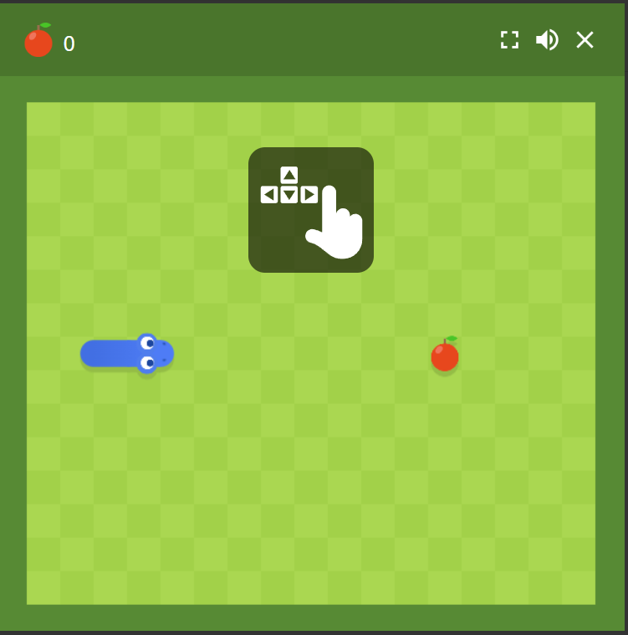
Окей Гугл

Slide 4
Цель:
Создать настольное приложение для игры в легенду
Задачи:
Регистрация пользователя
Открытие стартового окна начала игры
Создание поля, сетки для игры
Выбор уровня сложности
Управление игрой при помощи стрелок и кнопок W, S, D, A
Подсчёт очков
Выход из игры

Slide 5
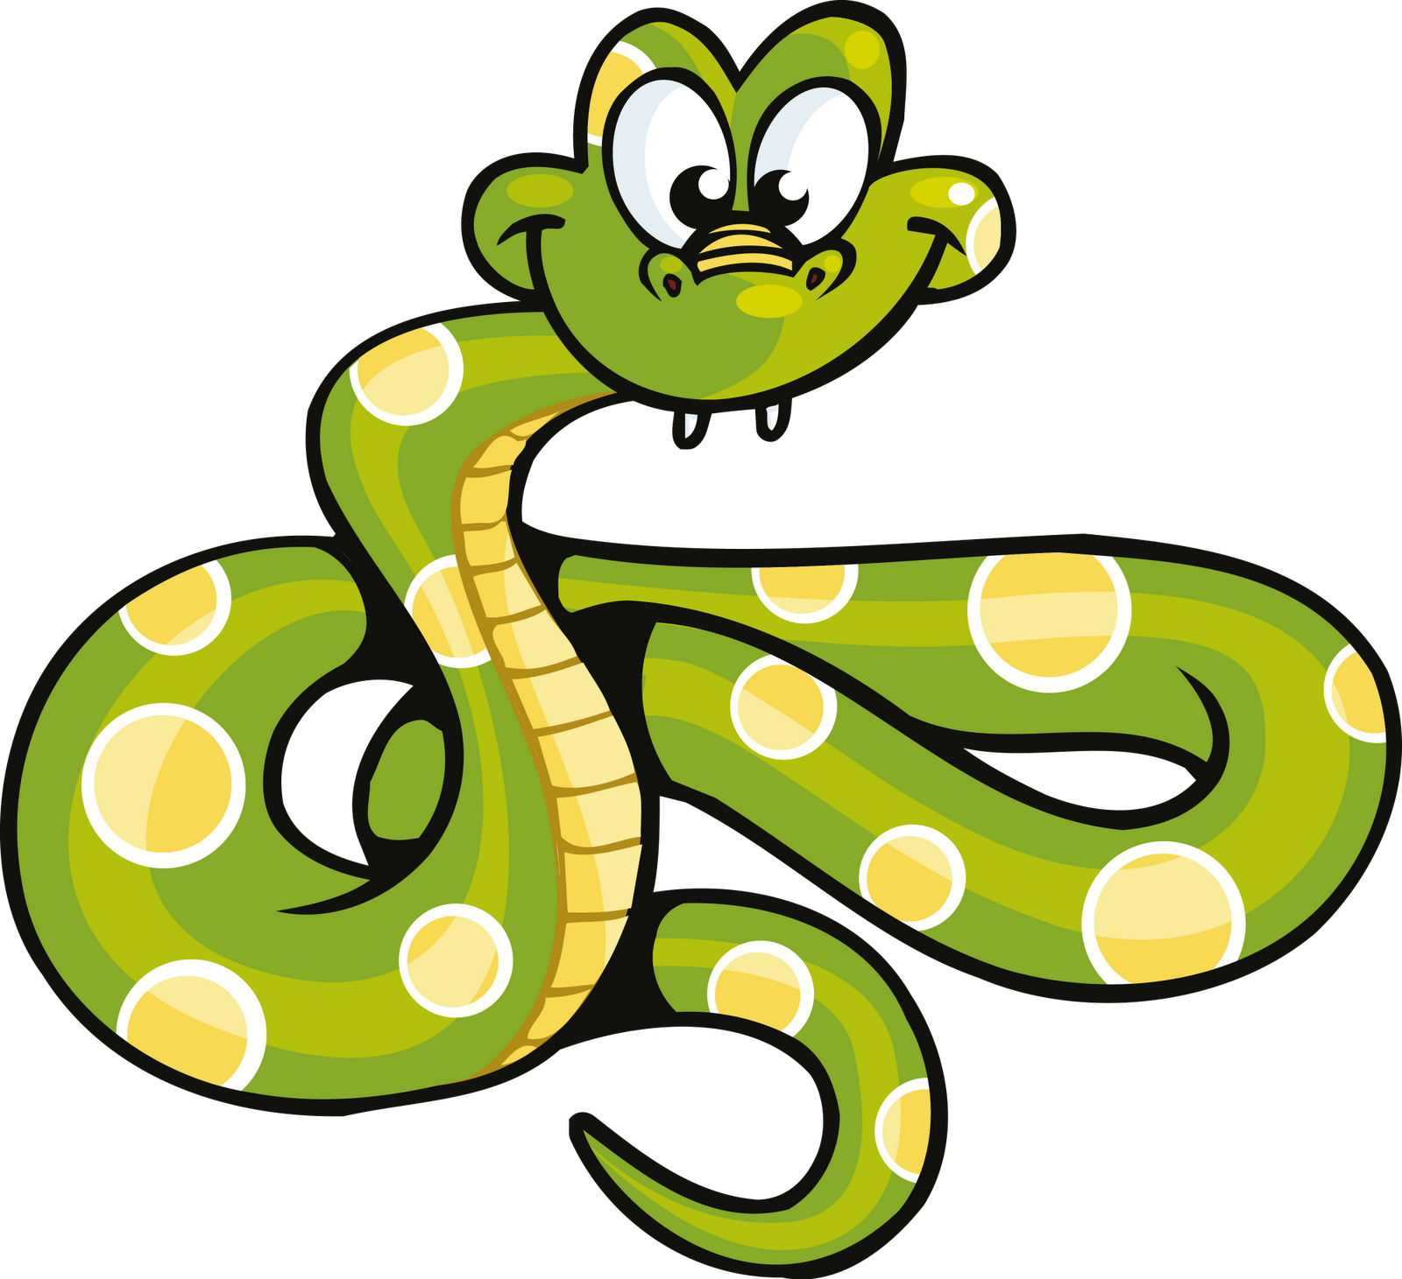
Техническое Задание
Приложение должно содержать:
Выбор уровня сложности
Карту игры
Понятное управление
Подсчёт очков
Звук поедания
Появление фруктов

Slide 6
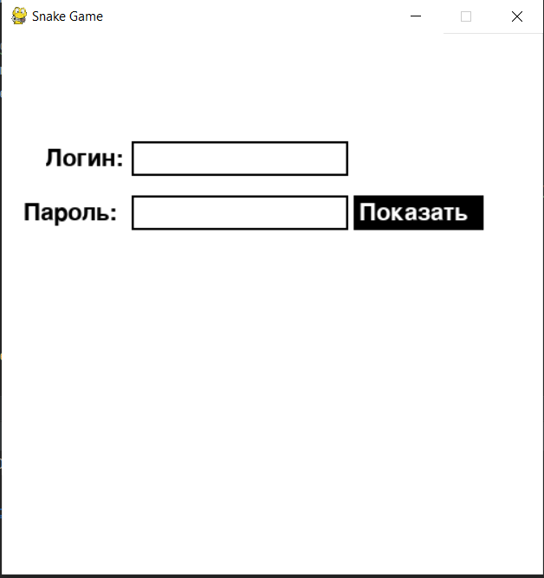
Окно регистрации

Slide 7
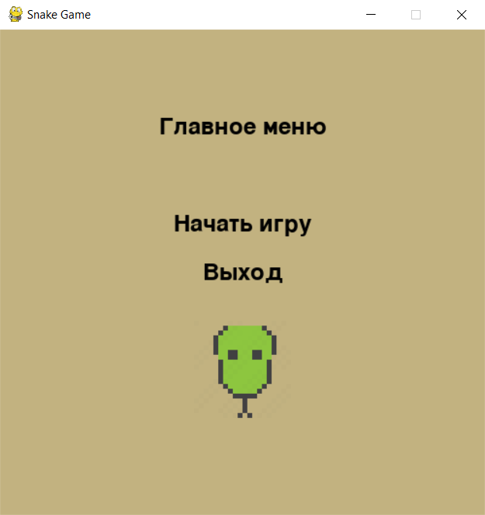
Стартовое окно

Slide 8
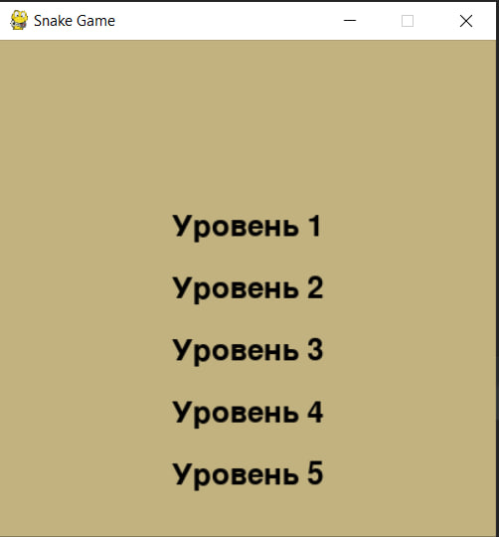
Окно выбора уровней

Slide 9
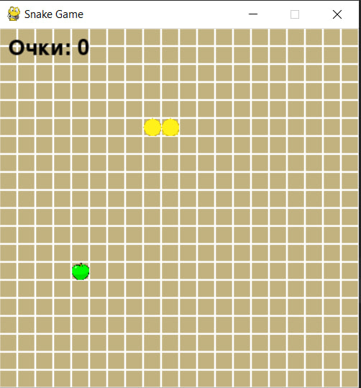
Уровень 1

Slide 10
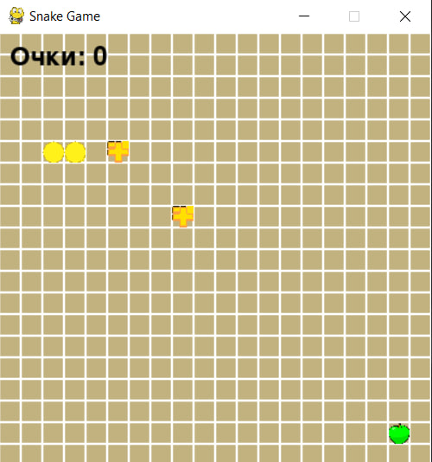
Уровень 2

Slide 11
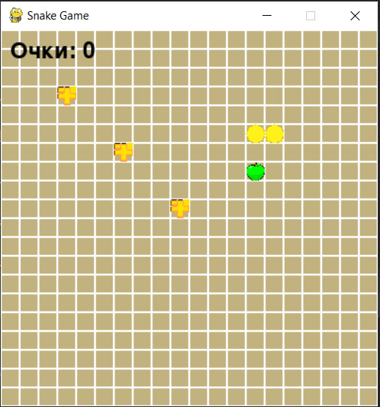
Уровень 3

Slide 12
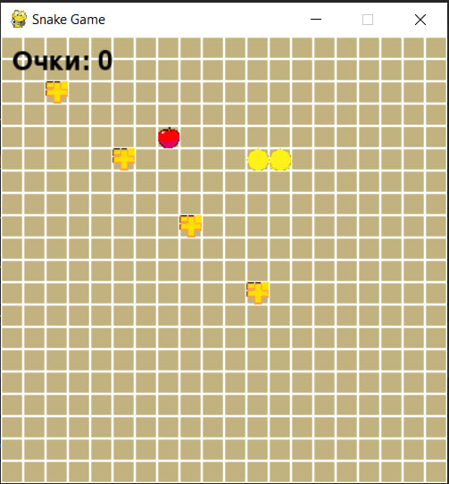
Уровень 4

Slide 13
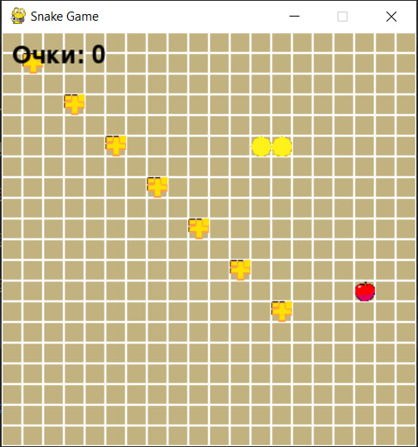
Уровень 5

Slide 14
Используемые библиотеки
PyGame – вся основа приложения
SYS – работа с системой, выход из программы
Random – случайное выпадение фрукта
csv – создание БД

Slide 15


Спасибо за внимание!!!

